Slide 1
Конкурсант: студентка Омского ГАУ, факультета ветеринарной медицины Баландина Е.Д. Руководитель: кандидат политических наук Филина Нина Владимировна
Федеральное государственное бюджетное образовательное учреждение высшего образования «Омский государственный аграрный университет имени П.А.Столыпина»
Ежегодный международный интернет-конкурс
«Страница семейной славы»
Омск, 2019г.

Slide 2
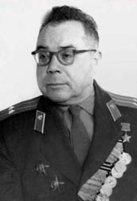
Николай Иванович Грибков (1908—1989)
Подполковник Советской Армии, участник Великой Отечественной войны, Герой Советского Союза (1945).

Slide 3
Биография
Николай Грибков родился 14 (27) мая 1908 год в городе Елатьма(ныне рабочий поселок городского типа) в семье служащего. Окончил девять классов школы, работал корреспондентом, а затем заместителем редактора районной газеты «Красный маяк». В ноябре 1941 года Грибков был призван на службу в Рабоче-крестьянскую Красную Армию. Был признан негодным к строевой службе, в составе строительного батальона занимался прокладкой железнодорожных путей. В 1942 году окончил курсы политсостава.

Slide 4
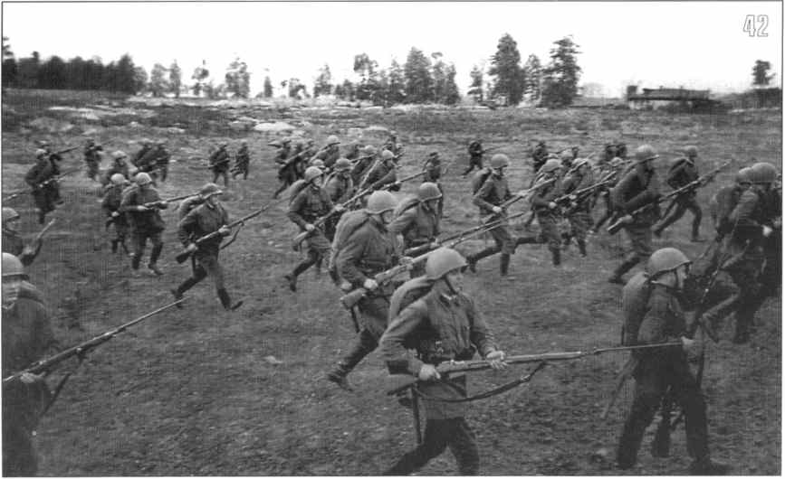
С сентября 1942 года — на фронтах Великой Отечественной войны. В 1943 году окончил курсы усовершенствования командного состава, был назначен командиром роты 459-го стрелкового полка 42-й стрелковой дивизии.

Slide 5
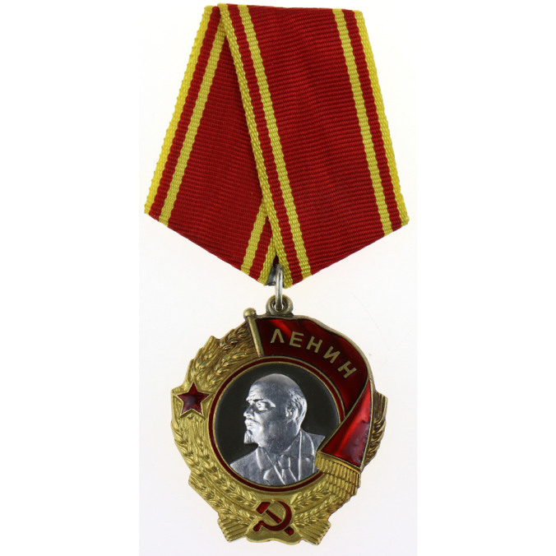
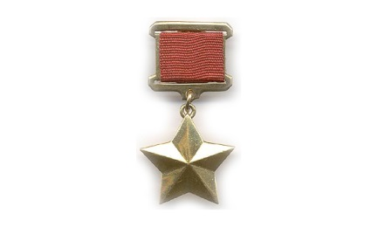
Указом Президиума Верховного Совета СССР от 24 марта 1945 года за «образцовое выполнение боевых заданий командования на фронте борьбы с немецкими захватчиками и проявленные при этом мужество и героизм» старший лейтенант Николай Грибков был удостоен высокого звания Героя Советского Союза с вручением ордена Ленина и медали «Золотая Звезда» за номером 7600.
Орден Ленина
Медаль «Золотая Звезда»

Slide 6
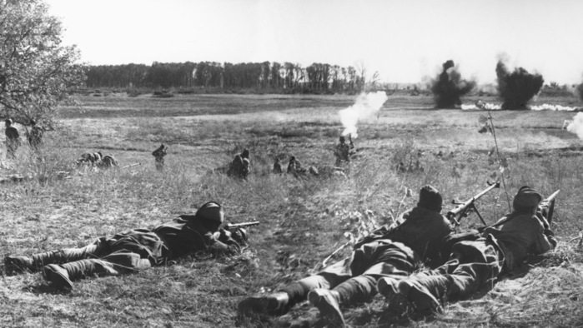
За время войны Грибков шесть раз был ранен, после последнего ранения в ноябре 1944 года на фронт он не вернулся, почти год лечился в госпитале, перенёс несколько операций. Выписавшись из госпиталя, он продолжил службу в Советской Армии. В 1961 году в звании подполковника Грибков был уволен в запас.

Slide 7
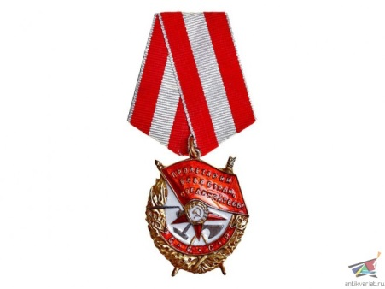
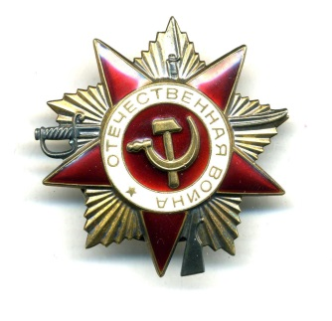
Скончался 25 января 1989 года, похоронен в Елатьме.
Был также награждён орденами:
Красного Знамени и Отечественной войны 1-й степени,
двумя орденами Красной Звезды
а также рядом медалей.

Slide 8
Мы помним!
Мы гордимся!

